Slide 1
函数与方程
方程的根与函数的零点

Slide 2
思考1：一元二次方程ax²+bx+c=0(a≠0)的根与二次函数y=ax²+bx+c(a≠0)的图象有什么关系？
判别式
△=b²－4ac
△＞0
△=0
△＜0
方程ax² +bx+c=0
(a≠0)的根
有两个相等的
实数根x₁ = x₂
两个不相等的
实数根x₁ ,x₂
没有实数根
y
y
函数y= ax²+bx+c
(a≠0)的图象
y
x₁
0
x₂
x
0
x₁
x
0
x
函数的图象
与 x 轴的交点
(x₁,0) , (x₂,0)
(x₁,0)
没有交点

Slide 3
知识点1：函数的零点
对于函数y=f(x),我们把使f(x)=0的实数x叫做函数y=f(x)的零点。
函数的零点是数值，不是一个点的坐标
方程f(x)=0
有实数根
函数y=f(x)的图象
与x轴有交点
函数y=f(x)
有零点

Slide 4
思考2：探究函数零点存在的条件
观察二次函数f(x)=x²－2x－3的图象:
y
.
.
[－2,1] f(－2)>0 f(1)<0 f(－2)·f(1)<0
（－2,1）x＝－1 x²－2x－3＝0的一个根
2
1
.
.
－2
－1
0
1
2
3
4
x
－1
[2,4] f(2)<0 f(4)>0 f(2)·f(4)<0
（2,4）x＝3 x²－2x－3＝0的另一个根
－3
－2
.
－4
观察对数函数f(x)=lgx的图象:
y
[0.5 , 1.5] f(0.5)<0 f(1.5)>0 f(0.5)·f(1.5)<0
（0.5 , 1.5) x＝1 lgx=0的一个根.
1
.
.
1
0
.
2
x

Slide 5
知识点2：零点定理
如果函数y=f(x)在区间[a,b]上的图象是连续不断的一条曲线，并且有f(a)·f(b)<0，那么，函数y=f(x)在区间(a,b) 内有零点，即存在c∈(a,b)，使得f(c)=0，这个c也就是方程f(x)=0的根。
思考
  1：为什么要求函数图象连续不断？
  2：此定理是否能判断零点的个数？
  3：当f(a)·f(b)>0时，是否就不存在零点？
  4：此定理的条件与结论调换后，是否成立？
y
.
.
0
a
b
x
y
y
.
.
.
.
a
0
b
x
a
0
b
x

Slide 6
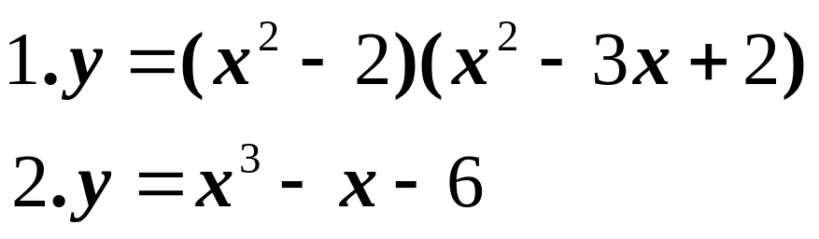
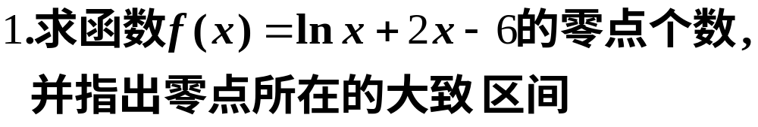
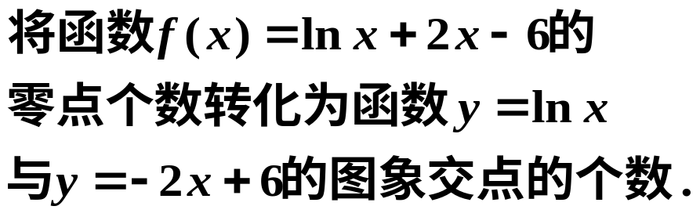
求函数的零点（能解方程）
还记得高次多项式如何分解因式吗？
判断零点的个数及所在区间（不能解方程）
办法一
研究定义域、单调性、函数值符号的变化
y
办法二
1
1
0
2
x

Slide 7
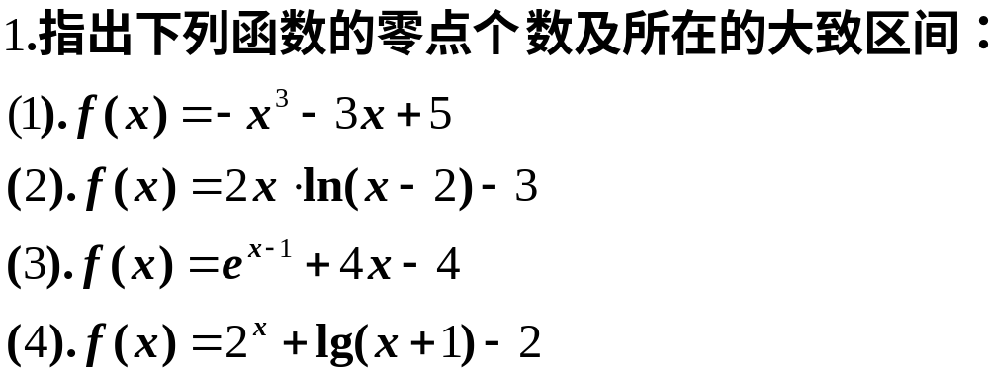
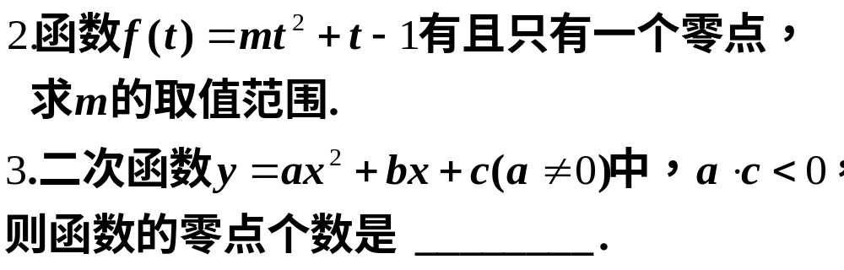
练习：
数形结合思想：
把零点转化为图象交点

Slide 8
